Slide 1
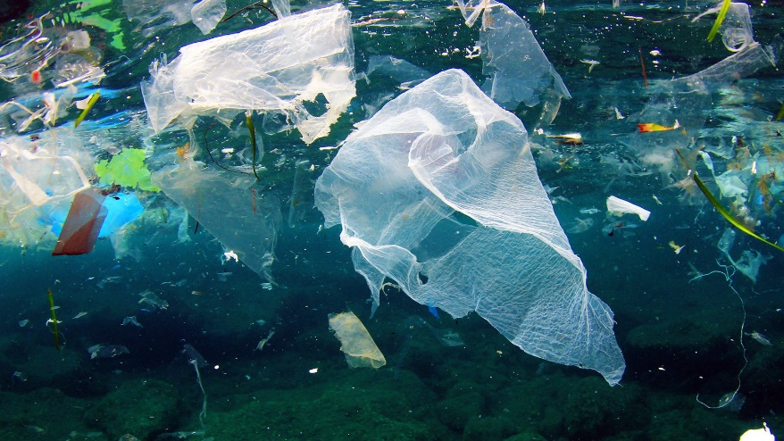
La pollution maritime
Quelles sont les causes ?
La pollution marine provient principalement des rivières pollués qui finissent par se déverser dans les océans
Tous les déchets aquatiques découlent de l’activité humaine. La plupart proviennent d’objets à usage unique. Le plastique ne se dégrade jamais complètement. Il se fragmente en millions de petits morceaux, appelés microplastique quasiment impossible à retirer du milieu naturel.
La première cause de pollution est le plastique. Cette matière est un véritable fléau. En effet, il représente jusqu’à 95% des déchets marins. La production industrielle toujours croissante n’améliore pas la situation. La production mondiale est passée de 1,5 millions à 322 millions de tonnes.

Slide 2
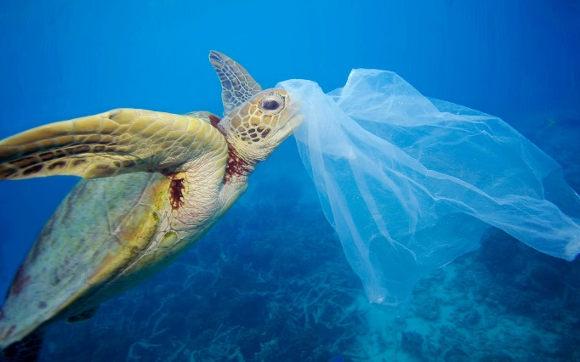
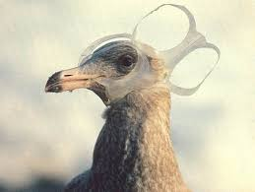
Quelles sont
les
conséquences ?
Les déchets transportent des microbes, des micros algues etc. Ils se retrouvent déportés et finissent à des milliers de kilomètres de leur point de départ. Ce phénomène perturbe et dérègle l’écosystème.
De nombreuses espèces
aquatiques sont touchées et affectées par cette pollution massive. Les coraux comme les oiseaux , les poissons, les tortues et bien d’autres.
Toutes les espèces sont impactées. En effet les déchets peuvent réduire leur mobilité en s’enroulant autour des nageoires par exemple. Certains animaux comme les tortues ou les oiseaux peuvent également les confondre avec leurs proies habituelles. On considère que 99% des oiseaux ont du plastique dans l’estomac. À ce jour, on comptabilise plus de 693 espèces touchées par ce fléau.

Slide 3
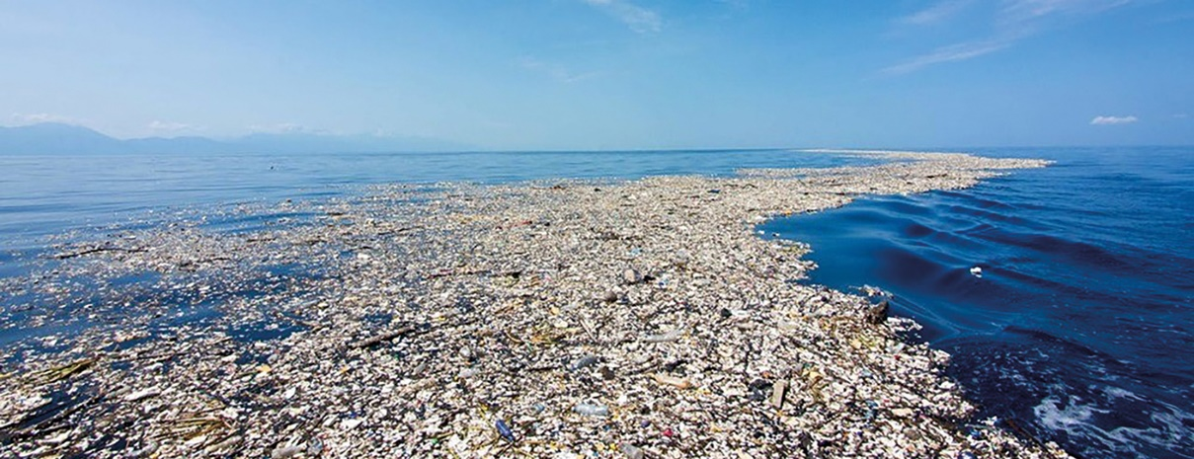
Cette zone de convergence de plastique occupe environ 3,5 millions de km² dans l’océan pacifique. Cette décharge flottante a permis de révéler que les océans sont presque 16 fois plus pollués qu’on ne le pensait. Si tous les déchets devaient être ramassés, une masse de 800 tonnes ressortirait.
Certaines personnes considère qu’il existe un « 7ème » continent. Il s’agit en réalité d’un amas de déchets flottants situés au nord du pacifique à mi-chemin entre la Californie et Hawaï.
Les chiffres
Le continent de plastique mesure l’équivalent de 6 fois la France
Une concentration de 750 000 débris par km²
Découvert en 1997
Le continent de plastique

Slide 4
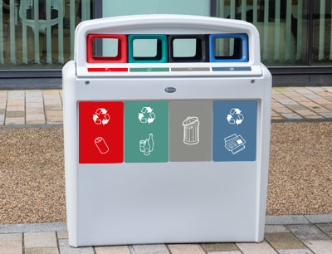
La conception de nouveaux matériaux à partir de substances organiques comme les algues, la fécule de pomme de terre… représente une solution encore peu exploitée.
Beaucoup de solutions existent à ce jour. L’une des solutions les plus efficaces reste le traitement à la source en agissant par le biais de collecte et de tri. Une importante transition a été l’interdiction des pailles à usage unique. Limiter quotidiennement sa consommation est une possibilité à l’échelle individuelle. L’achat de produits bruts en vrac, des emballages recyclables…
De nos jours la production de plastique est 200 fois plus importantes qu’il y a 70 ans. 8 millions de déchets sont déversés chaque année dans l’océan
Les solutions existantes
Sources : Ocean campus et TV5monde

